Slide 1

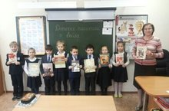
В 1 б классе прошла конференция на тему" Детские писатели о войне". Ученики представляли книги в которых, говориться о прошедшей ВОВ.

